Slide 1
Альфред Нобель Винахід всього життя Нобелівська премія

Slide 2
Життя і діяльність
Альфред Бернхард Нобель шведський хімік, інженер, винахідник динаміту.
Заповів свій величезний стан на заснування Нобелівської премії. У його честь названий синтезований хімічний елемент Нобелів. На честь Нобеля названий Нобелівський фізико-хімічний інститут в Стокгольмі.
Народився 21 жовтня 1833 р. у Стокгольмі. У цей рік будинок і майно Нобелів згоріли вщент, і це було знаменням.
Батьки Альфреда Нобеля - Іммануіл і Андрієта, були людьми, яким випало все - і успіх, і поразка.

Slide 3
Іммануіл Нобель був обдарованим механіком, креслярем, винахідником. Він міг би стати і гарним архітектором, але в 1833 році молода родина вступила в смугу невдач. Нещастя посипалися одне за іншим. Коли пожежа знищила їхній будинок, родина переселилася в більш ніж скромну квартиру в північній частині Стокгольму.
У 1837 році батько Альфреда – Іммануіл Нобель, рятуючись від кредиторів, у пошуках кращої долі залишив сім’ю і виїхав за кордон. Спочатку він відправився в Турку (Фінляндія), потім у Санкт-Петербург, сподіваючись на успіх свого винаходу - вибухових мін.

Slide 4
Андрієта залишилася у Швеції з дітьми - Робертом, Людвігом і Альфредом, яким було тоді 6, 10 і 4 роки відповідно. Це були лихоліття для родини. Але зрештою, з Росії прийшли гарні новини: Іммануіл таки переконав російську владу в перевагах винайдених ним мін.
Нарешті коли Альфреду було 8 років, він зі своєю сім’єю переїхали зі Стокгольма в Петербург, до Іммануіла. Його батько зайнявся виробництвом торпед, а Альфред займався самоосвітою, у сім'ї не було можливості відправити його в середню школу. Після семи років життя в Росії Альфред відправився в освітній тур по Європі.
Під час освітнього туру Альфред відвідав такі країни, як Франція, Данія, Німеччина та Італія. Але у Франції Альфреда спіткала невдала любов - його кохана померла незабаром після їхнього знайомства.

Slide 5
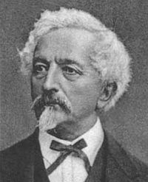
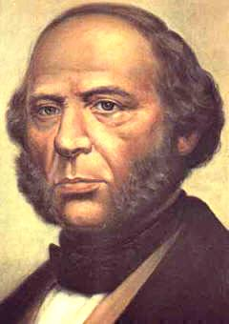
З позитивних моментів, що трапилися з Альфредом у Франції, варто особливо відзначити зустріч з Асканіо Собреро - італійським хіміком, який відкрив нітрогліцерин.
Отримавши такі протилежні враження, Альфред не захотів повертатися в Росію, замість цього він відправився в Америку. У США Нобель знайомиться з Джоном Еріксоном, який побудував перший лінкор в Америці. Саме Еріксон прилучає Альфреда до винахідництва. Після відвідин США Альфред повертається до Росії.

Slide 6
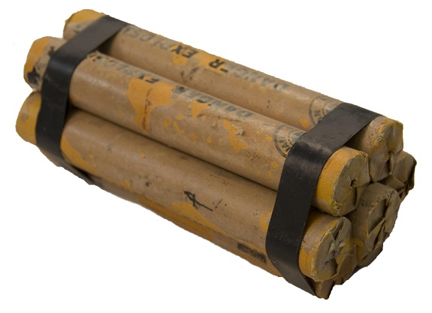
Після повернення до Росії Альфред починає трудитися на підприємстві свого батька, яке виробляє торпеди. Спочатку виробництво зростає, в роки Кримської війни, але потім компанія мало не банкрутує. Альфред разом з батьком повертається до Швеції. І саме по приїзді до Швеції у сімейному особняку Альфред Нобель винаходить динаміт, який приніс йому не тільки гроші і славу, але й горе від загибелі молодшого брата, загиблого при вибуху на одному із заводів Альфреда Нобеля.

Slide 7
Винахід всього життя
Як відомо, основний вибуховий компонент динаміту - нітрогліцерин. Але нітрогліцерин - це легко вибухова, летюча рідина. Але при цьому для вибухової справи нітрогліцерин був набагато вигідніше, ніж чорний порох, який використовувався в той час.
Як же Альфреду вдалося приборкати цю вибухову речовину ?

Slide 8
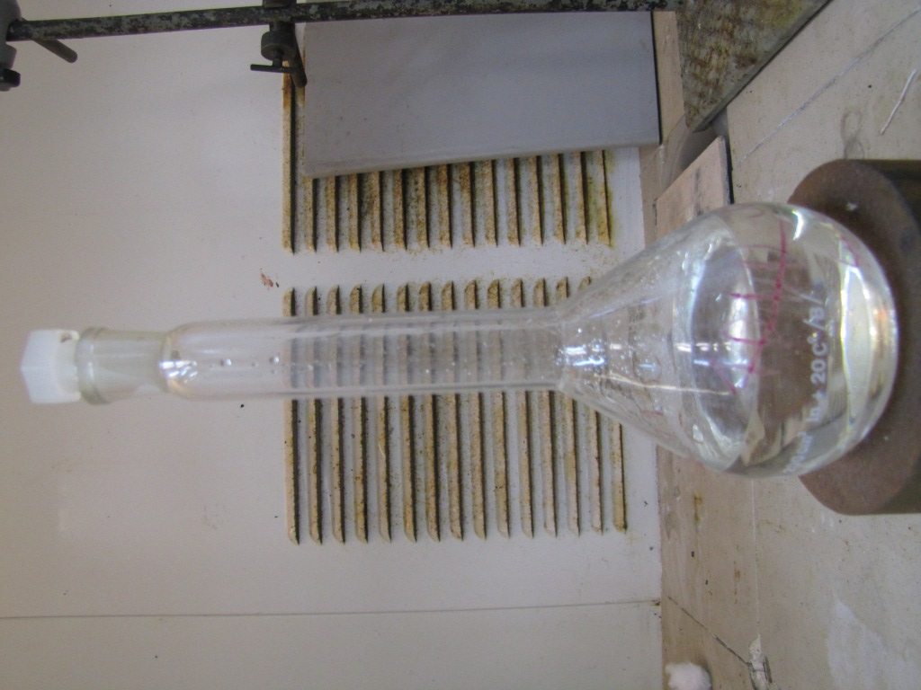
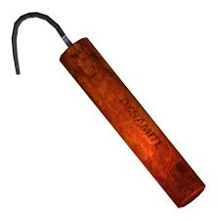
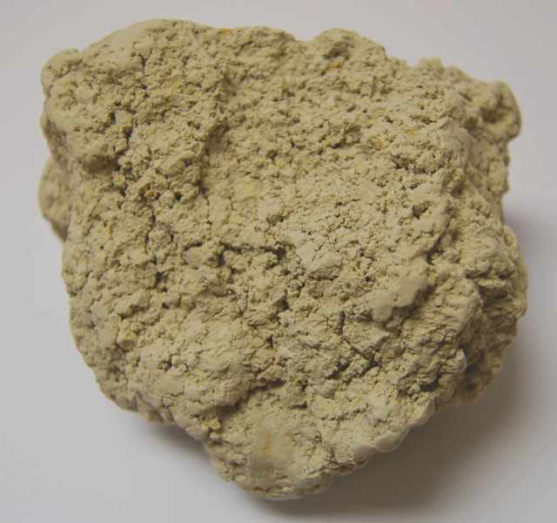
Рецепт був досить простий - змішати нітрогліцерин з пористою породою - кізельгур. Це дозволило знизити летючість нітрогліцерину, він став більш безпечним. Тепер нітрогліцерину можна було надавати будь-які форми.
Але як їх підривати? Для цього Альфред винайшов спеціальний детонатор, що складається з пороху.

Slide 9
Таким чином, на світ з'явився динаміт - винахід, що зробив Альфреда і мільйонером, і ізгоєм одночасно. Досить забавний факт, що вперше динаміт був застосований не у Швеції, а в США при прокладці Тихоокеанської залізниці. І саме для промисловості Нобель і винаходив свій динаміт, і навряд чи є його вина в тому, що Прусська армія почала застосовувати динаміт під час Франко-Прусської війни 1770-1771 років.
Винахід Нобеля був затребуваний у всьому світі, і саме на виробництві динаміту Нобель і заробив 31 мільйон крон, які пожертвував на створення Нобелівської премії.
Чому ж він заснуав цю премію?

Slide 10
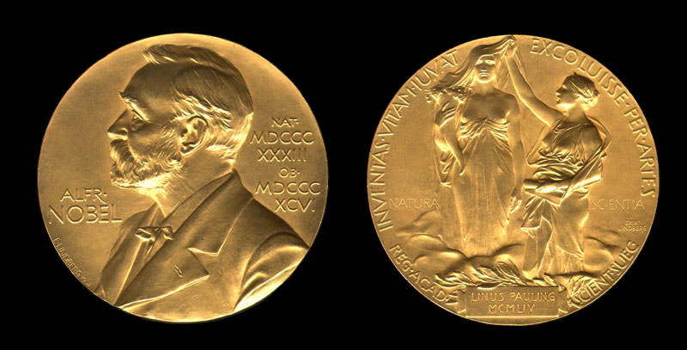
Нобелівська премія
Після смерті "динамітного короля" залишився колосальний капітал. Його 93 заводи випускали 66,5 тис. тонн різних вибухових речовин у рік. Великі суми були вкладені в інші підприємства і цінні папери в багатьох країнах світу. Після ліквідації усього, що належить Нобелю, виручена сума склала 31 млн. шведських крон (по інших джерелах, 70 млн.).

Slide 11
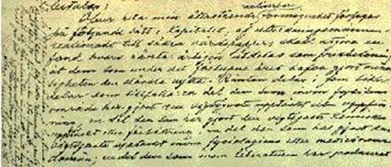
Альфред Нобель залишив після себе наступний заповіт:

Slide 12
В якому зазначено:
"Усе реалізоване майно, що залишилося після мене, повинне бути розподілене в такий спосіб: виконувачам духівниці слід звернути капітал у надійні цінні папери й утворити з них фонд, прибуток від який буде щорічно видаватися у виді премій тим, хто протягом попереднього року приніс найбільшу користь людству . Мій рішучий намір полягає в тому, щоб премії присуджувалися поза залежністю від національної приналежності кандидатів; лауреатом повинен ставати самий гідний, не залежно від того, скандинав він чи ні".

Slide 13
Як відомо, у Альфреда Нобеля не було прямих спадкоємців, а капітал був досить пристойний.
Заповідати кошти спадкоємцям братів?
Нобелю цей варіант здався дурним, адже його брати займалися нафтовидобутком, і їх спадкоємці й так володіли досить пристойним капіталом.
Тому Нобель вирішив пожертвувати кошти таким людям, яким він був сам.

